Slide 1
Тема 4. Створення і функціонування інформаційних систем бухгалтерського обліку (продовження)
Характеристика програми «BAS Бухгалтерія»

Slide 2
Налаштування облікової політики
Програма BAS Бухгалтерія є системою, що параметрично налаштовується. Це дозволяє користувачам управляти функціональними можливостями системи відповідно до своїх потреб.
Усі налаштування системи можна умовно поділити на групи:
Параметри обліку – налаштування системи (ІБ) в цілому; неперіодичні; впливають на усі організації, що ведуть облік в одній ІБ;
Облікова політика – локальні облікові налаштування конкретної організації; можуть коректно змінюватись з певного моменту; впливають лише на одну організацію;
Персональні налаштування – налаштування конкретного користувача; неперіодичні; впливають лише на роботу одного користувача.

Slide 3
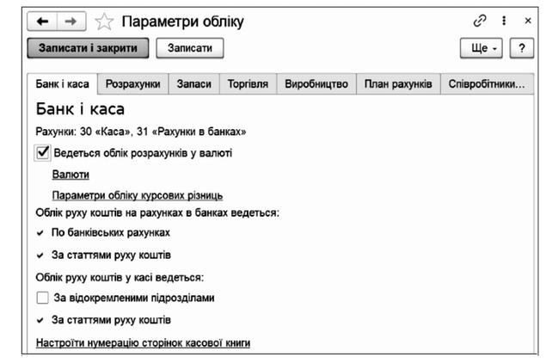
Параметри обліку

Slide 4
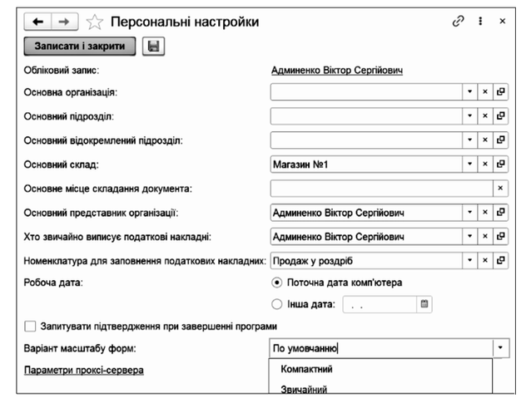
Персональні налаштування користувача

Slide 5
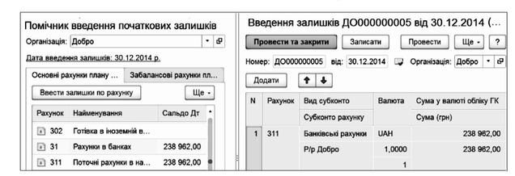
Введення залишків по рахунках

Slide 6
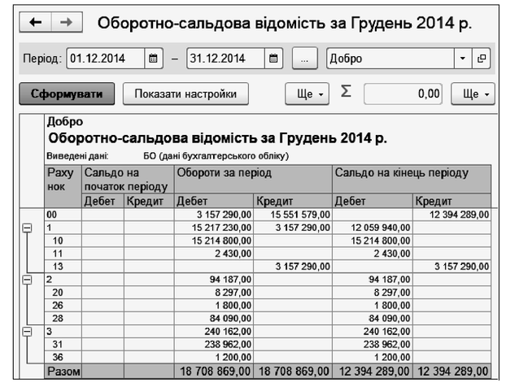
Оборотно-сальдова відомість

Slide 7
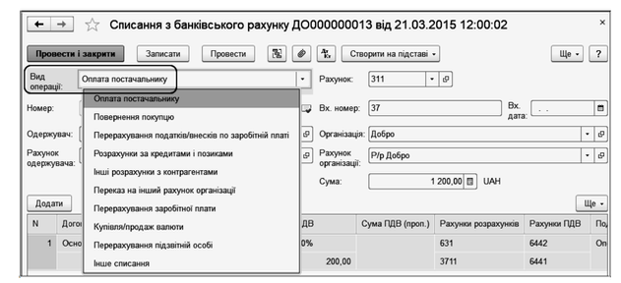
Вид операції у документі

Slide 8
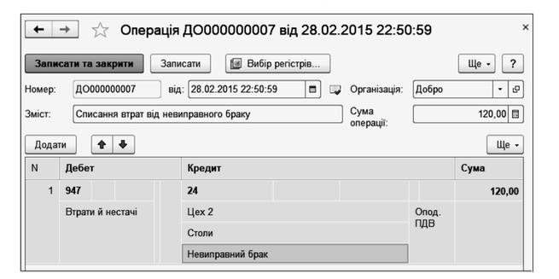
Ручна операція

Slide 9
Дякую за увагу!

